Slide 1
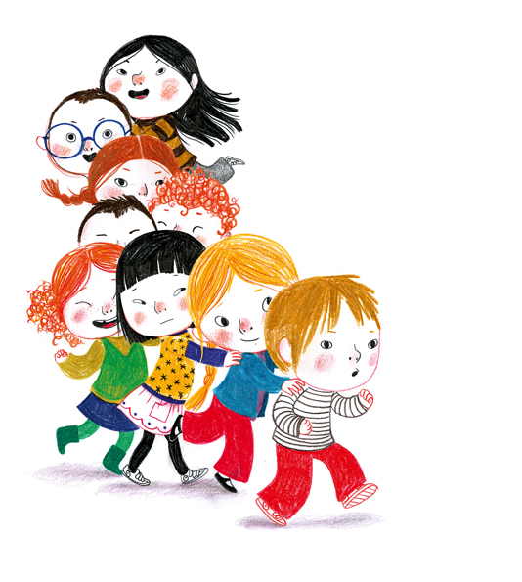
Bienvenue au CP
POESIE
1er septembre, jour de rentrée
Nous sommes enfin au CP.
On entre dans la grande cour
Pour attendre notre tour
La maitresse fait l’appel
Pour qu’on se range devant elle.
On découvre notre classe
Et chacun trouve une place.
Il y a les cahiers
Vert, jaune, rouge, violet
Et des nouveaux fichiers.
On prend les crayons de papier
Pour commencer à travailler.
On écrit son prénom
en faisant bien attention.
C’est parti pour une année
Bienvenue au CP!!!
La maitresse

